Slide 1













SME Management System

Slide 2

REAL WORK
1. Login page
4. User profile pages
2. Register page
5. Customer pages
6. Seller pages
3. Forgot password page
- Edit product
- Check product
- Track product
- Complete order
- Cancel order
- Buy product
- Confirm Payment
- Track order
1

Slide 3

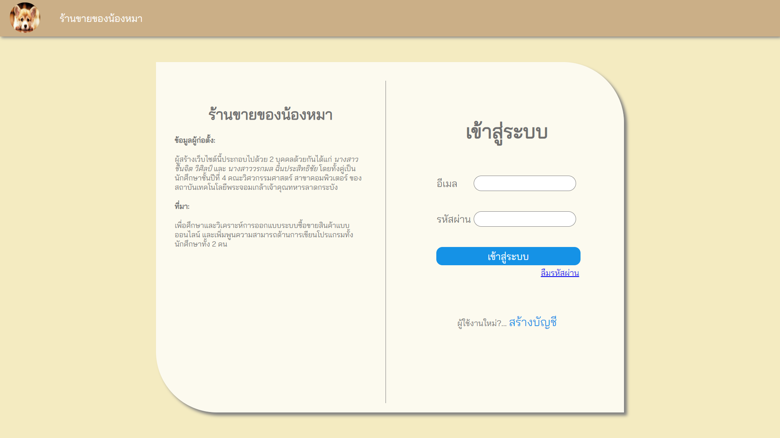
1. Login page
(เข้าสู่ระบบ)
2

Slide 4
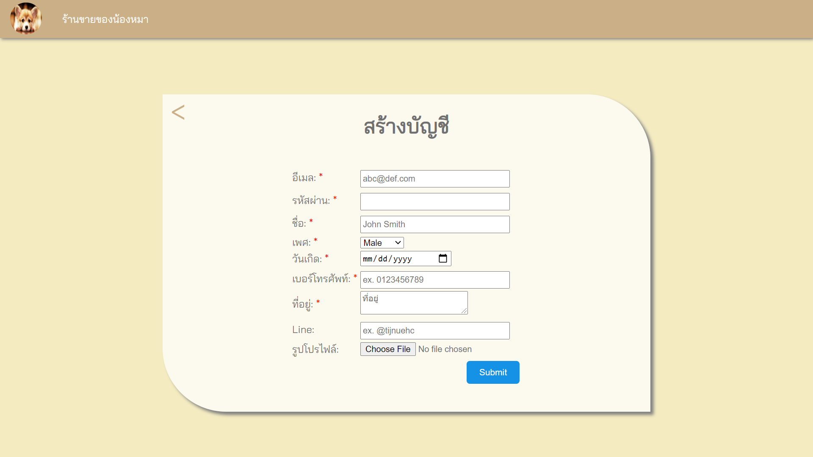
2. Register page (สร้างบัญชี)
3

Slide 5
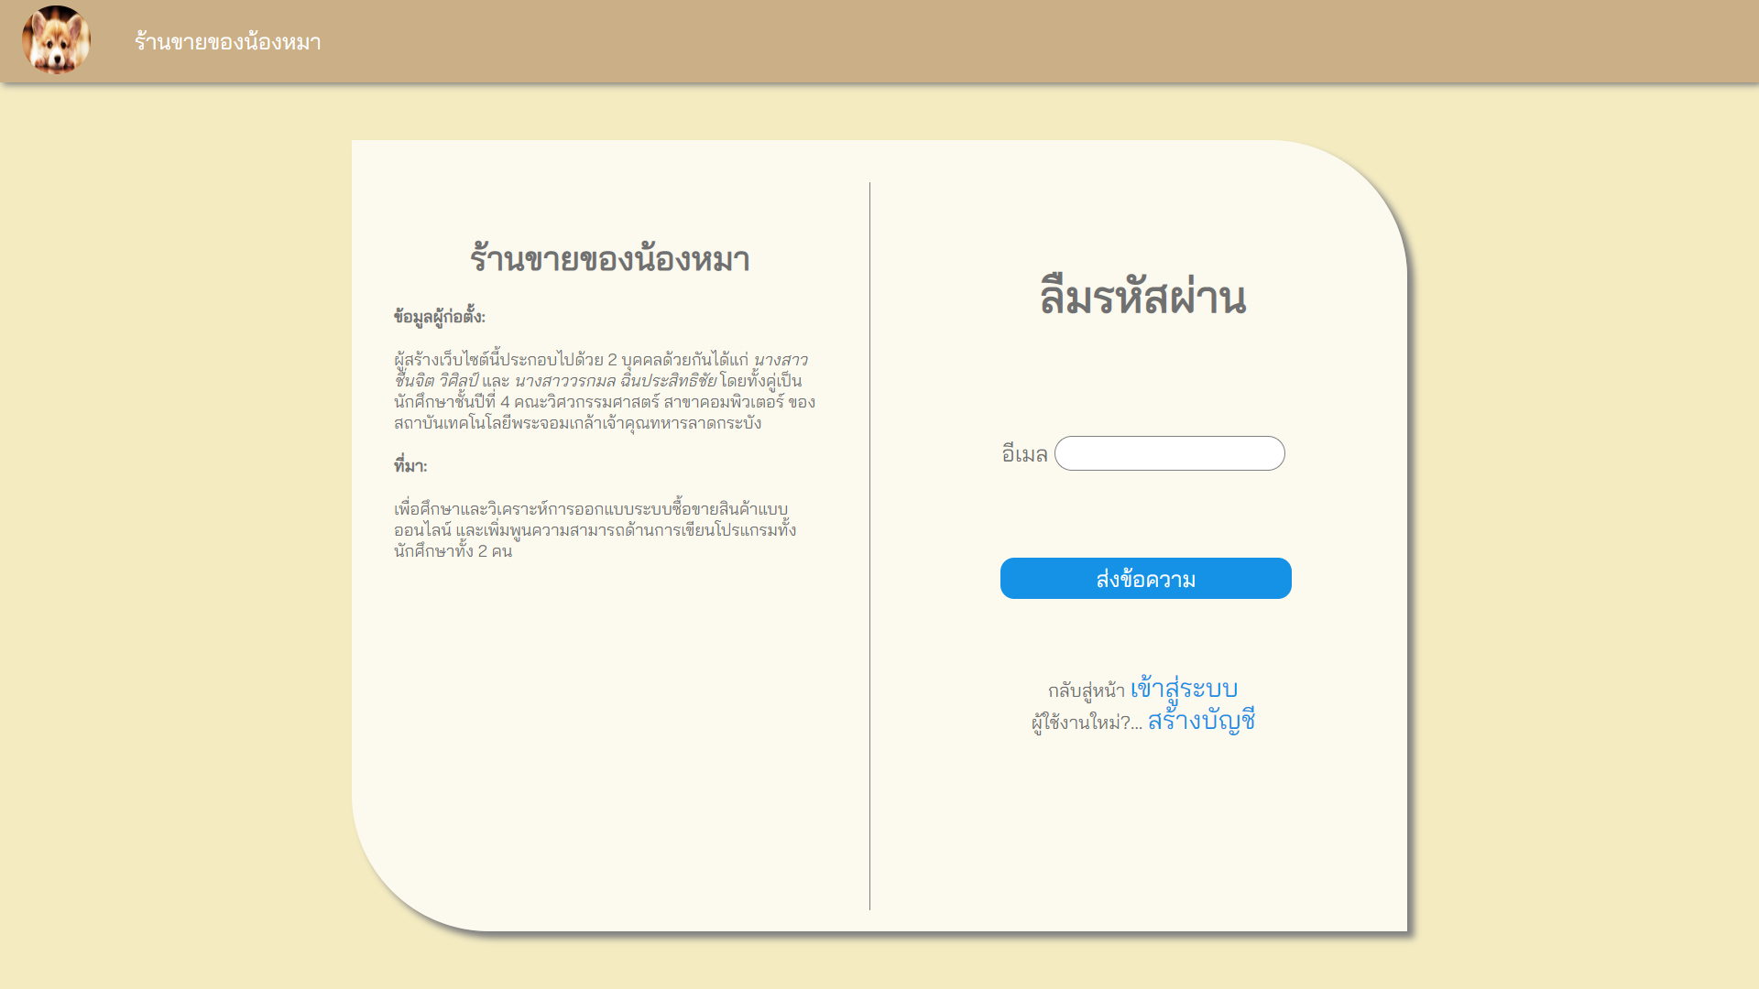
3. Forgot password page (ลืมรหัสผ่าน)
4

Slide 6
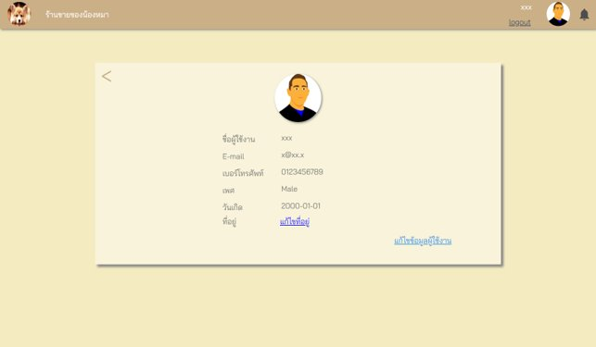
4. User profile page - Customer
5

Slide 7
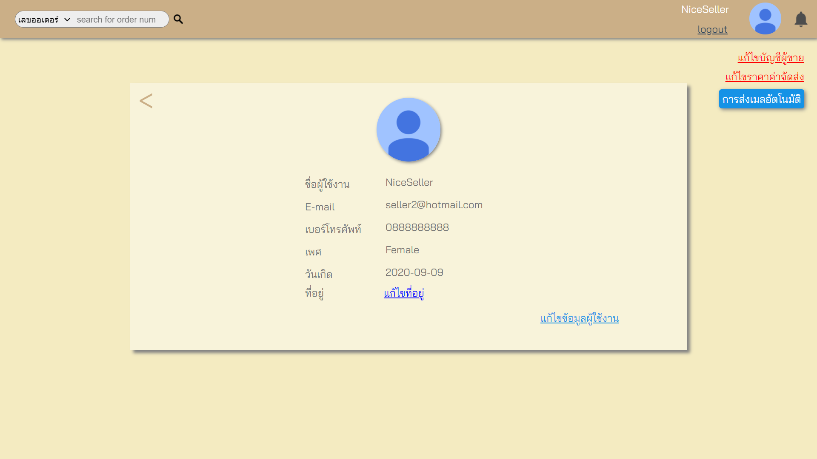
4. User profile page - Seller
6

Slide 8
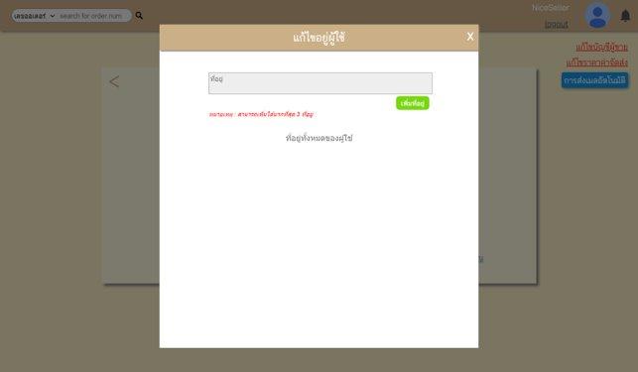
แก้ไขที่อยู่ (max 3 ที่อยู่)
7

Slide 9
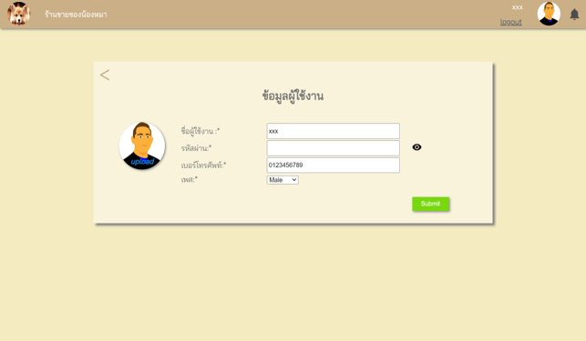
แก้ไขข้อมูลส่วนตัว
8

Slide 10
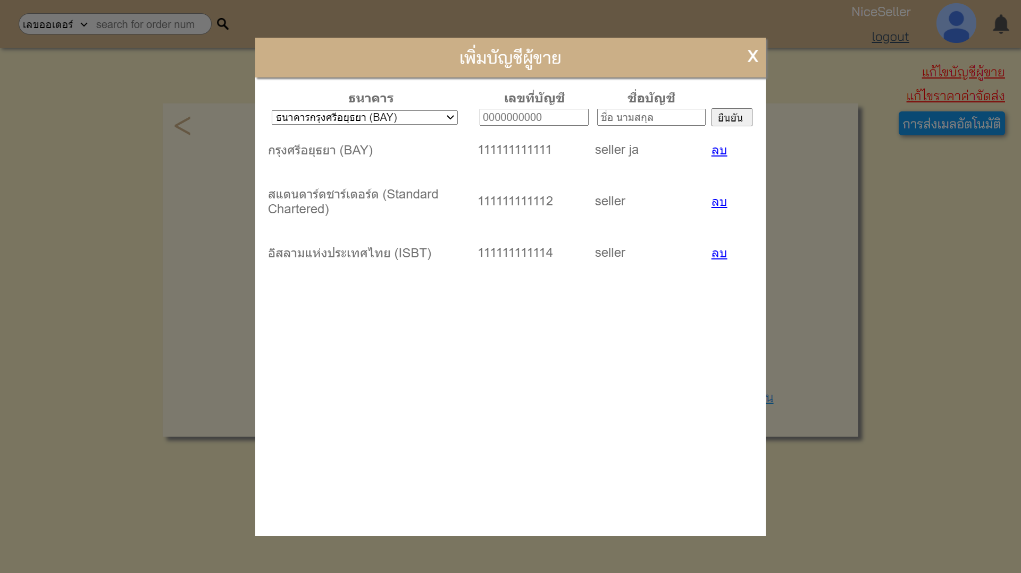
แก้ไขบัญชีธนาคารผู้ขาย
9

Slide 11
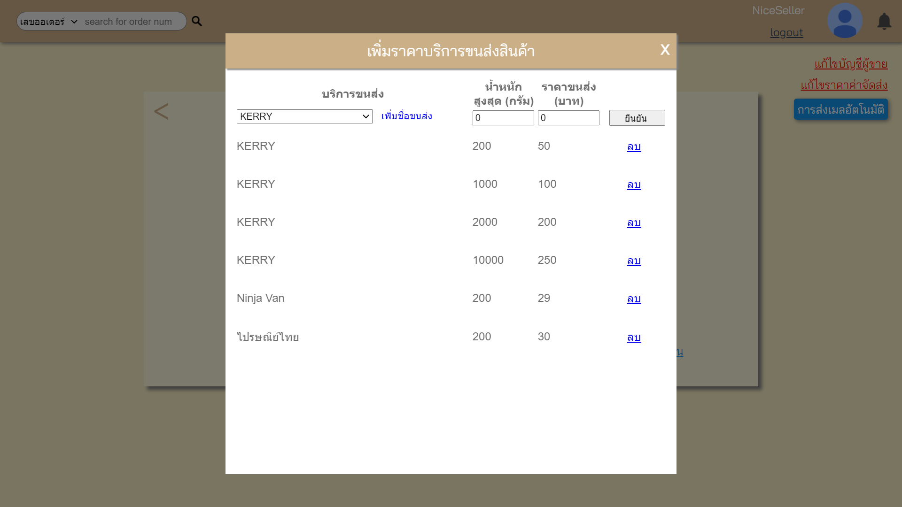
แก้ไขราคาจัดส่ง
10

Slide 12
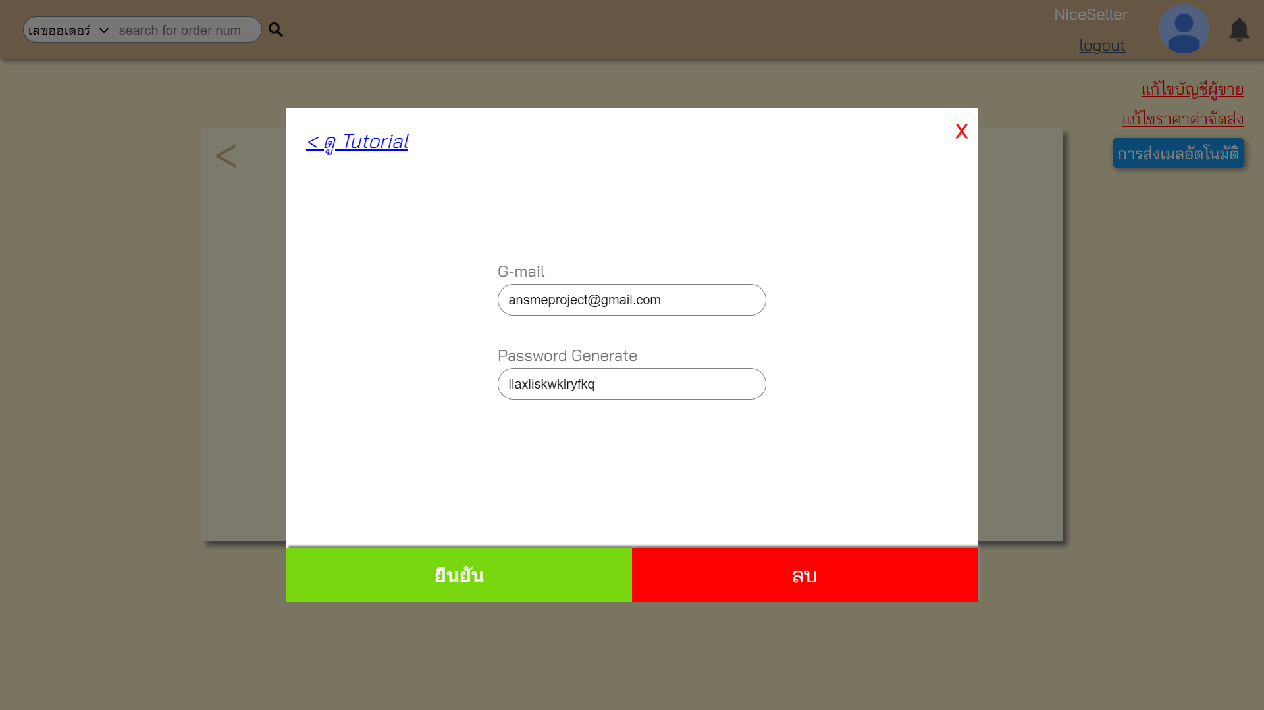
การส่งอีเมลอัตโนมัติ
11

Slide 13

5. Customer
Pages
12

Slide 14
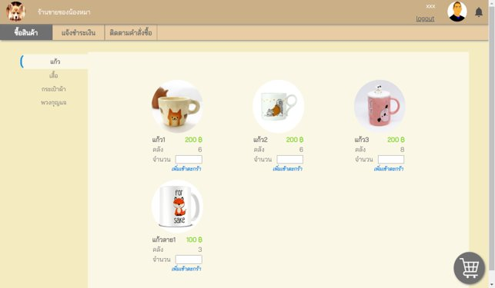
5.1 Buy product
(เลือกซื้อสินค้า)
13

Slide 15
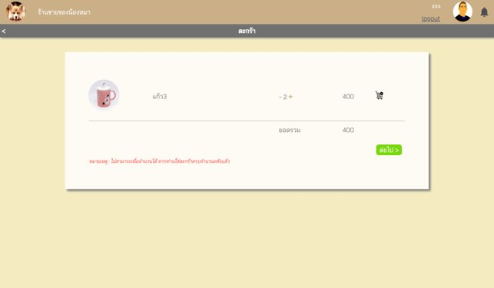
ตะกร้าสินค้า (1)
14

Slide 16
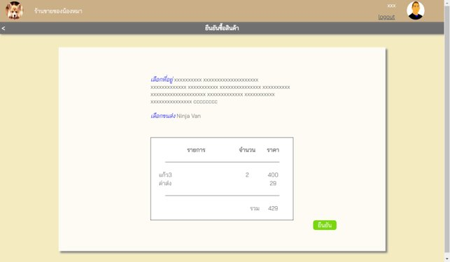
ตะกร้าสินค้า (2)
15

Slide 17
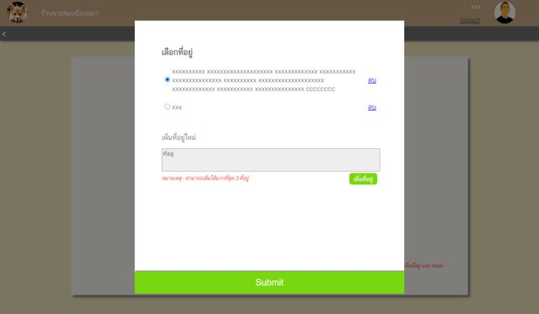
ตะกร้าสินค้า (ที่อยู่)
16

Slide 18
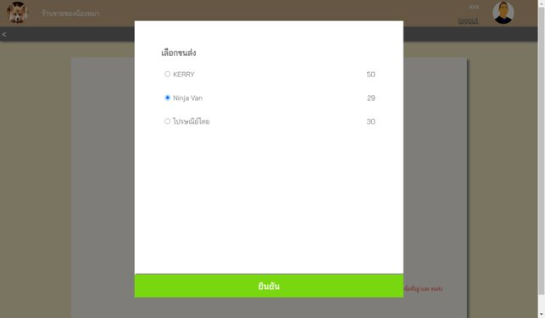
ตะกร้าสินค้า (ขนส่ง)
17

Slide 19
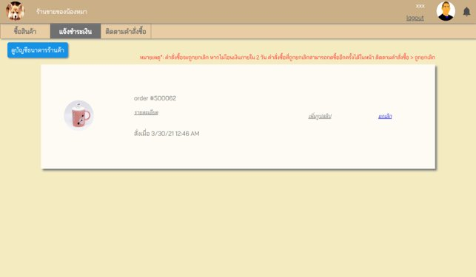
5.2 Payment
(แจ้งชำระเงิน
รายการคำสั่งซื้อ)
18

Slide 20
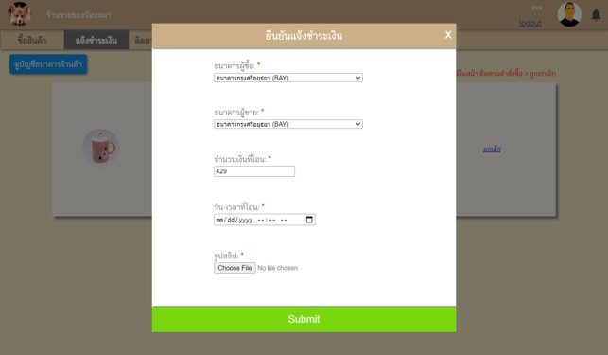
เพิ่มรูปสลิป
19

Slide 21
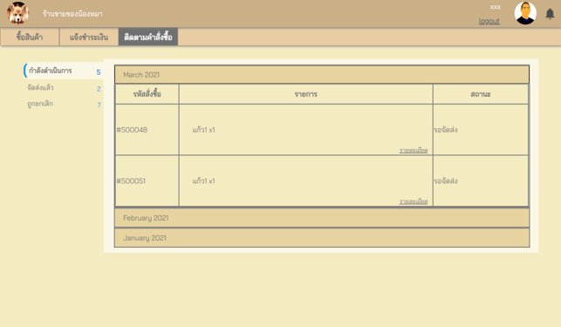
5.3 Track order
(ติดตามคำสั่งซื้อ)
20

Slide 22

6. Seller
Pages
21

Slide 23
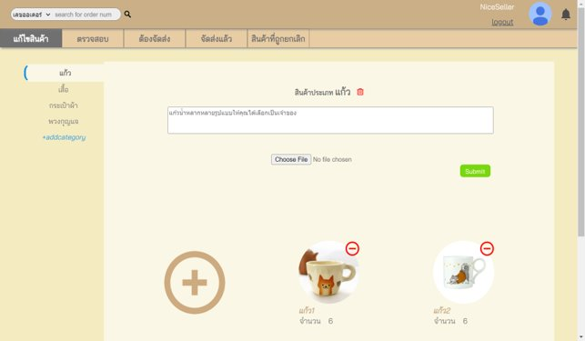
6.1 Edit product
(แก้ไขสินค้า)
22

Slide 24
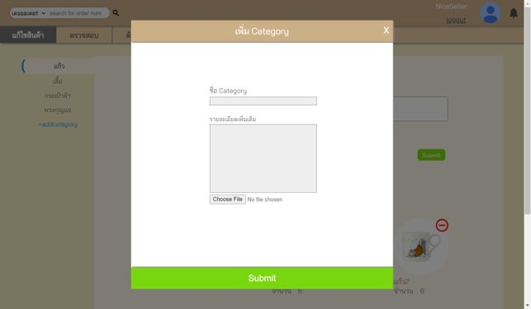
เพิ่มประเภทสินค้า
23

Slide 25
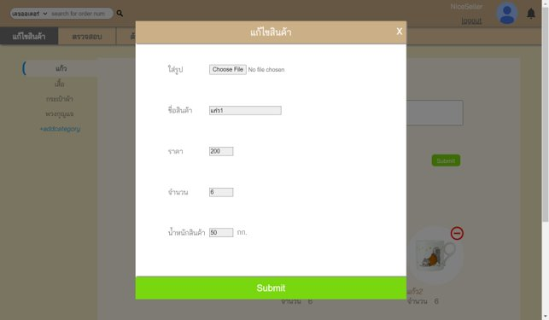
เพิ่ม/แก้ไขสินค้า
24

Slide 26
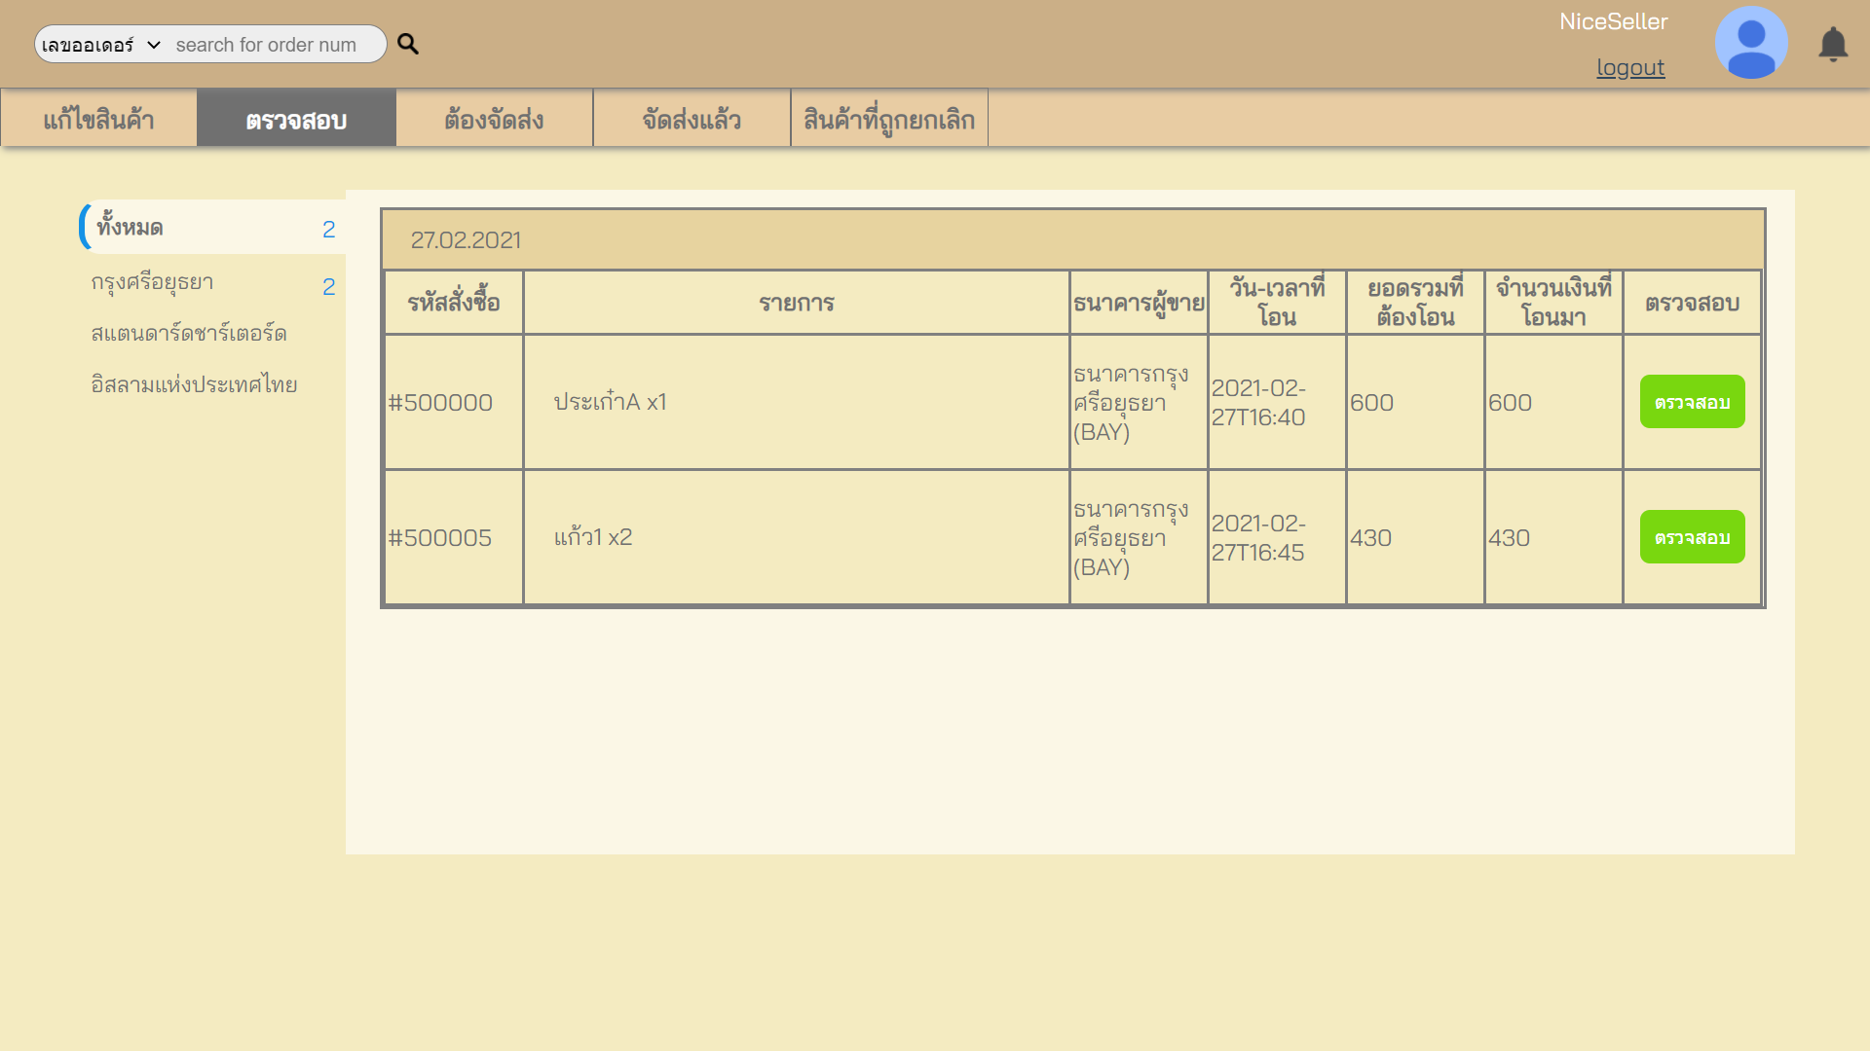
6.2 Check product
(ตรวจสอบรายการแจ้งชำระเงิน)
25

Slide 27
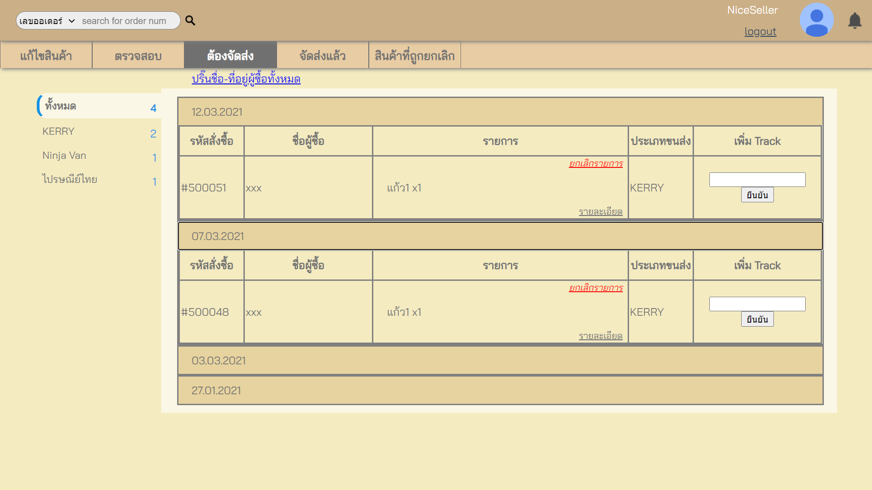
6.3 Track product
(รายการสินค้าที่ต้องจัดส่ง)
26

Slide 28
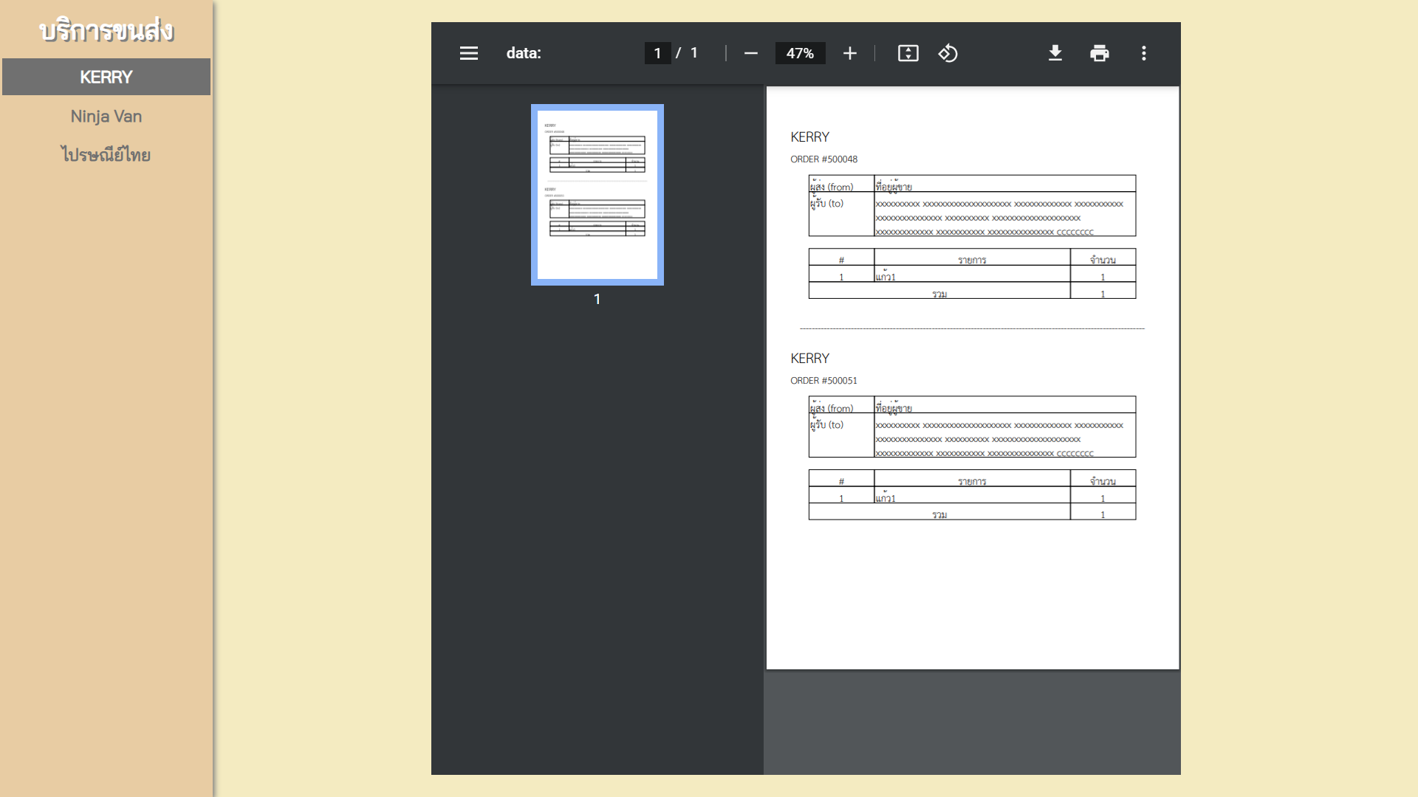
หน้าปริ๊นชื่อ-ที่อยู่ผู้ซื้อ
27

Slide 29
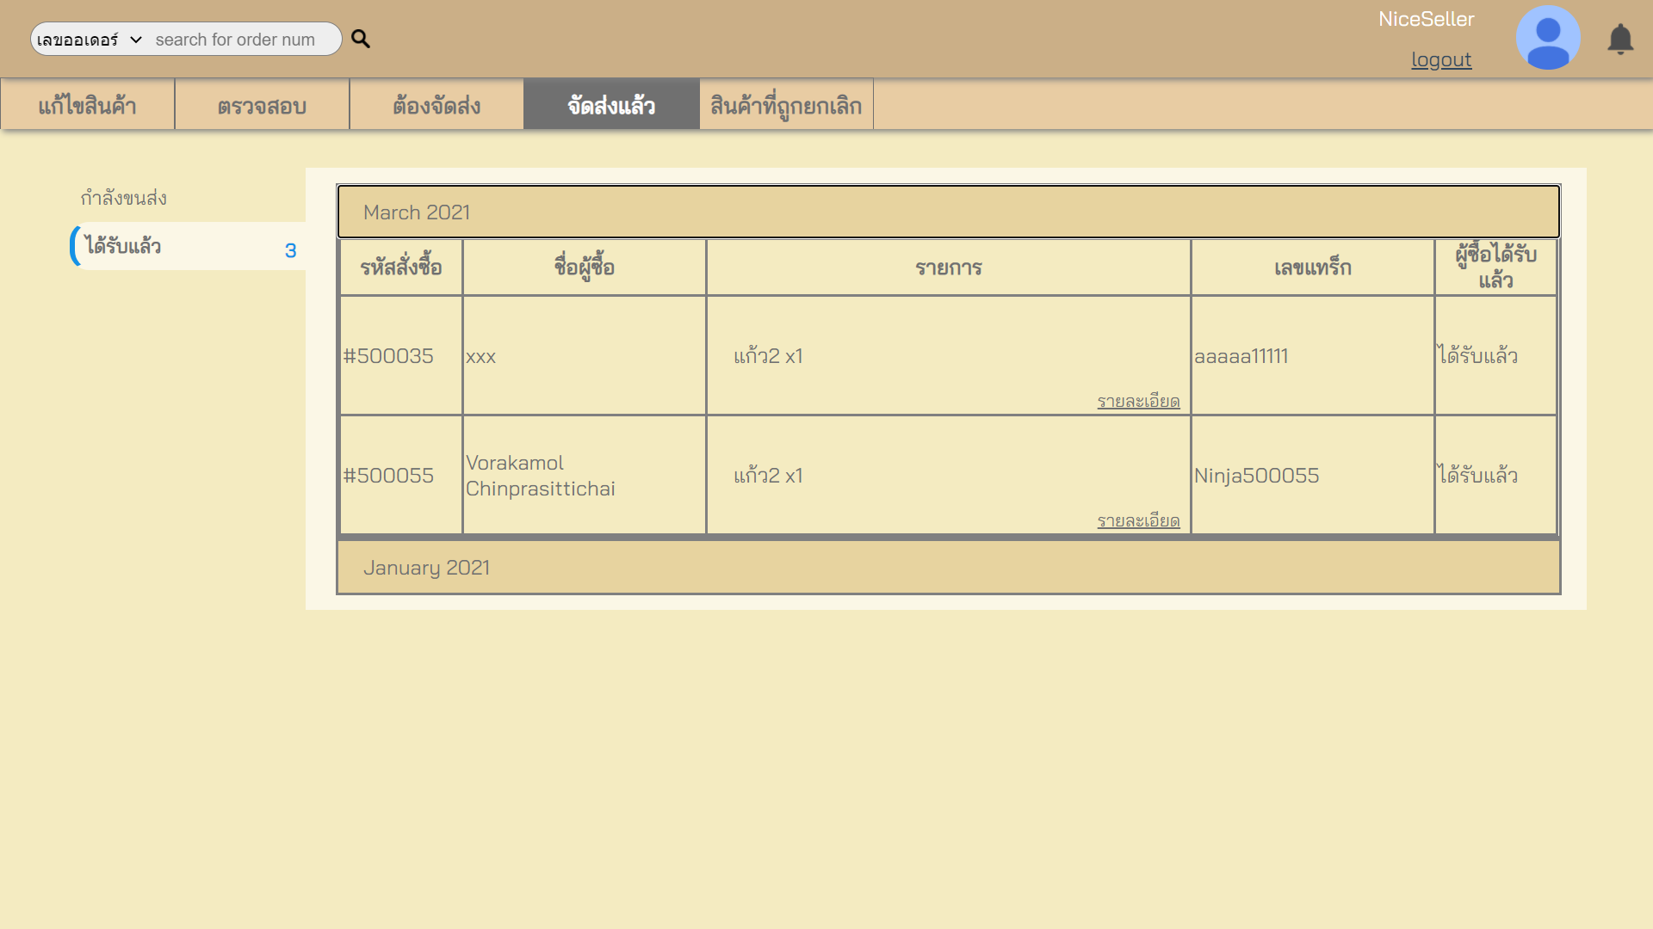
6.4 Complete order
(รายการสินค้า
ที่จัดส่งแล้ว)
28

Slide 30
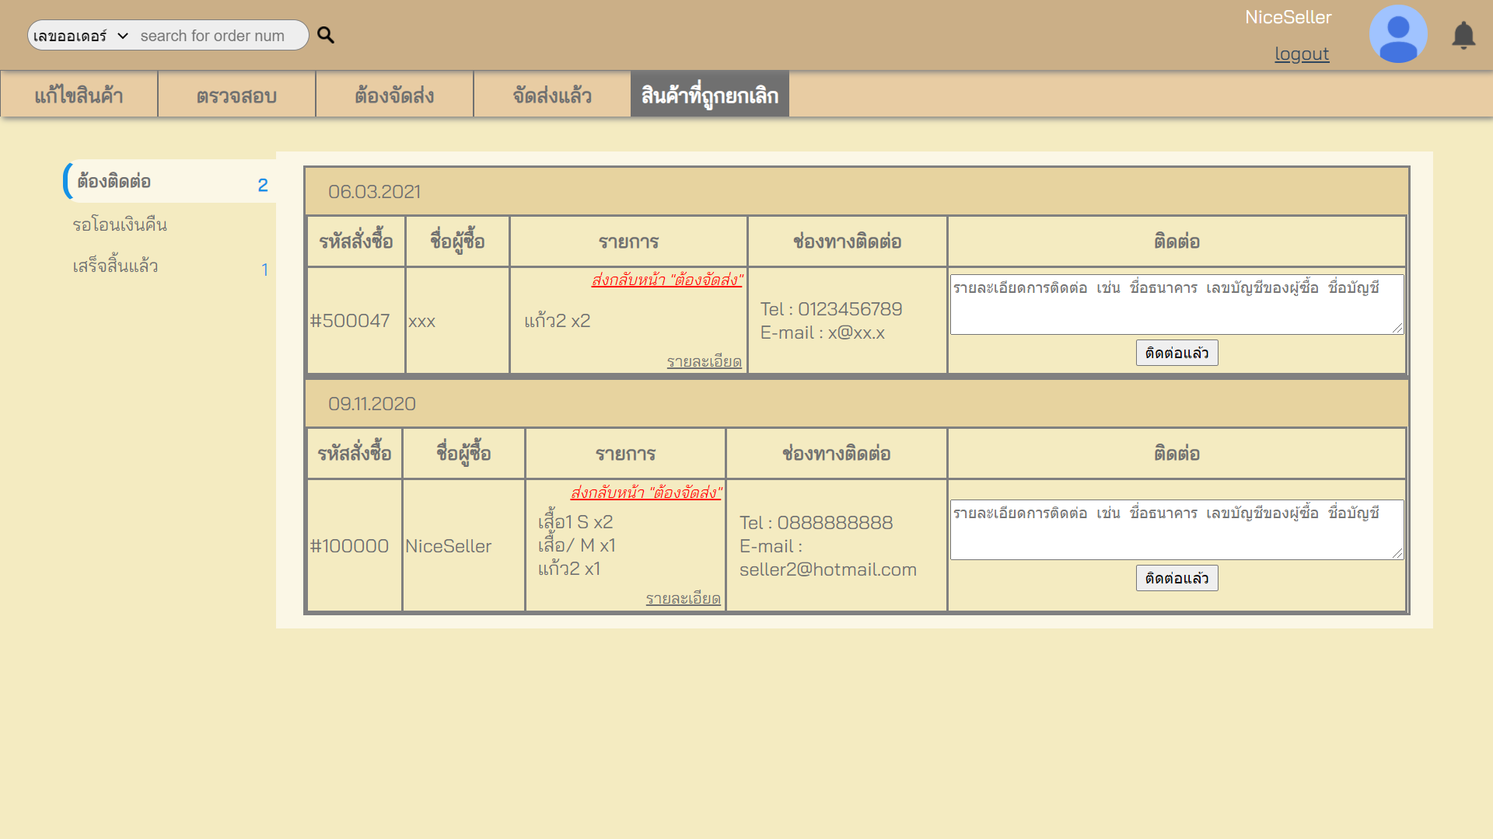
6.5 Cancel order
(รายการสินค้า
ที่ถูกยกเลิก)
29

Slide 31
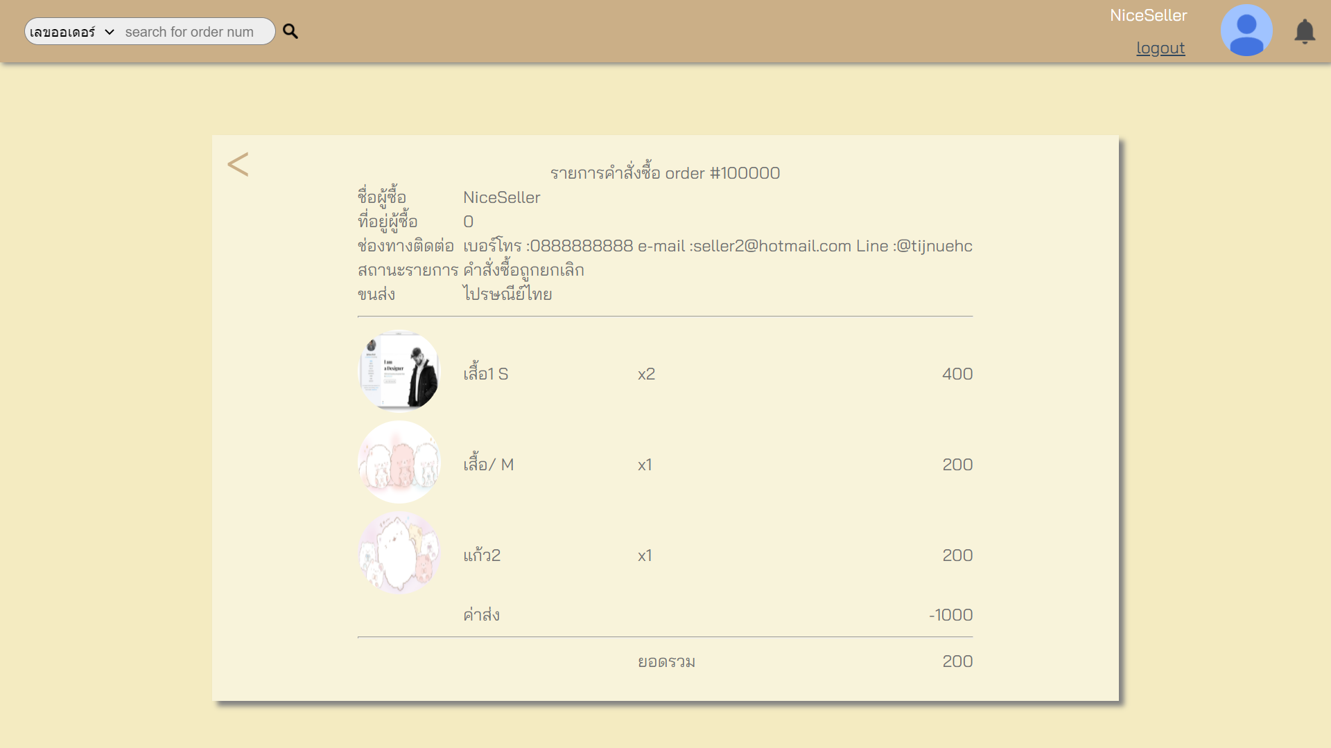
หน้าที่ได้หลังค้นหา
30

